Slide 1
屏東縣102年度防災教育教學活動設計
報告者：西勢國小魯慧敏
102.12.24

Slide 2
報告大綱
一、源起
二、內容說明
三、教學活動
四、試教情形
五、省思與建議
六、參考資料

Slide 3
一、源起
1.訓導組申請「教育部防災教育建置專案」，
故要求各年級出一份防災教案。
2.任教科目：六年級自然
本學期康軒版第一單元天氣
有談到颱風……
接下此任務
『瘋颱風 • 封颱風』

Slide 4
二、內容說明
  ◎活動名稱~瘋颱風 • 封颱風
  大家一起來認識瘋狂的颱風，並且合力
  封鎖颱風帶來的災害。
  1.學習主題：
  認識颱風與風災，並能以正確的態度面
  對颱風，讓災情減到最低。
  2.學習領域：六上自然與生活科技第一單元（康軒版）
  3.教學對象：國小六年級學生
  4.教學節數：六節（240分）

Slide 5
  5.設計理念：
  ◎每年7-9月是颱風侵襲台灣地區的時
  期。
  ◎最近幾年，颱風造成人民生命財產
  的損失特別嚴重。
  ◎希望藉此教學培養孩子對颱風正確
  的觀念和態度，並能影響家人的想
  法和作法讓災情減到最低。

Slide 6

架構想法
當學習發生於有意義的情境下，並與學生有所連結，而且學生在學習的過程中也扮演主動積極的角色，那樣的學習無論是在成果上或是學生自信心上都將會是最優質的！〈DFC教師工作坊102.8.23〉
專案式的學習
探究式的學習
美國諺語
告訴我，我會忘記；給我看，我會記得；讓我參與，我會了解。

Slide 7
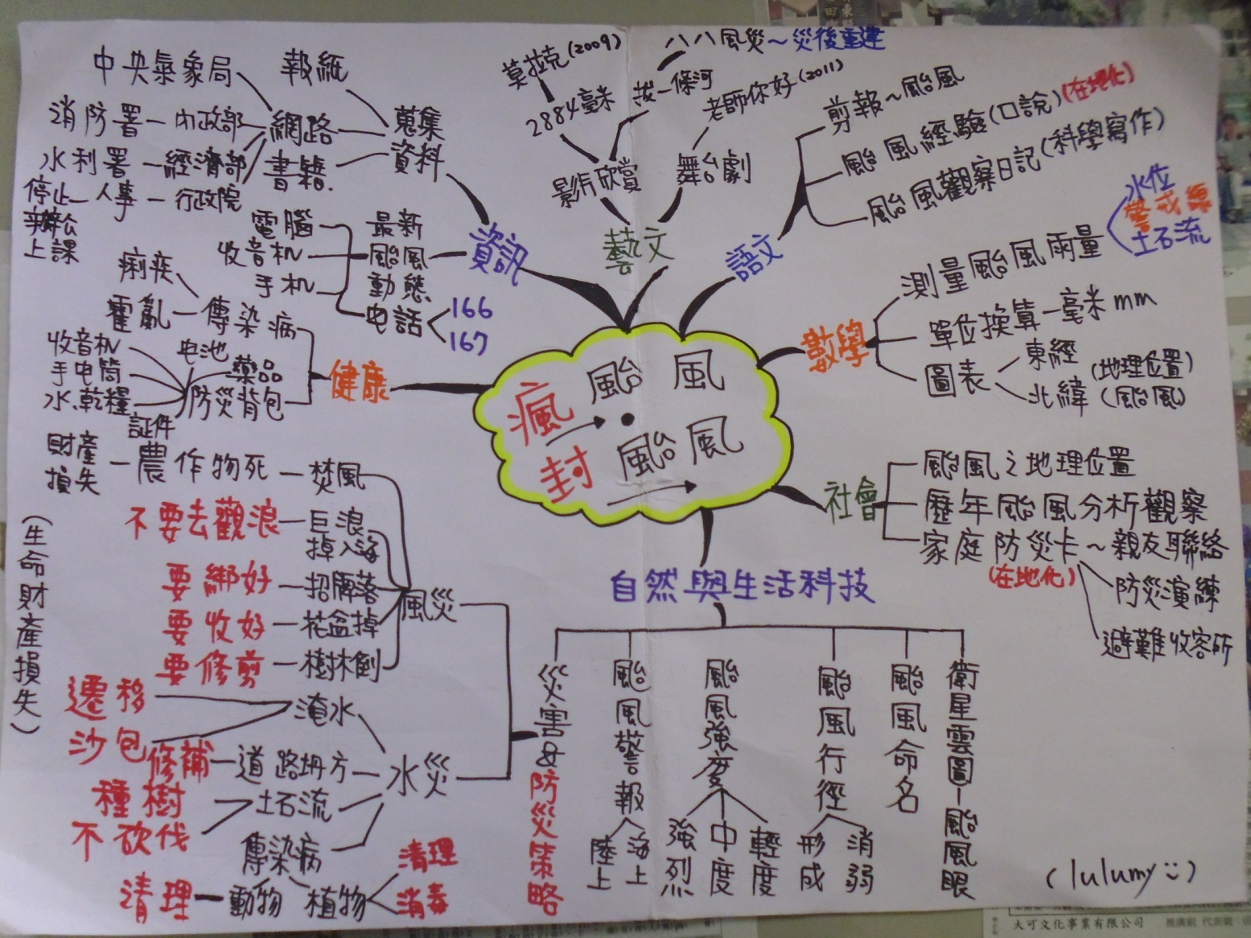
6.教材架構

Slide 8
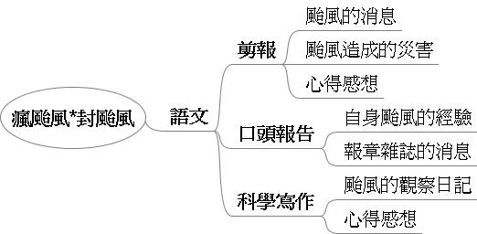
教材架構~語文

Slide 9
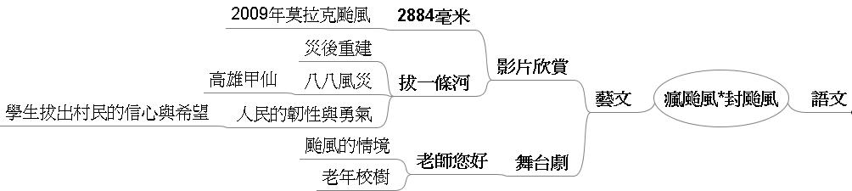
教材架構~藝文

Slide 10
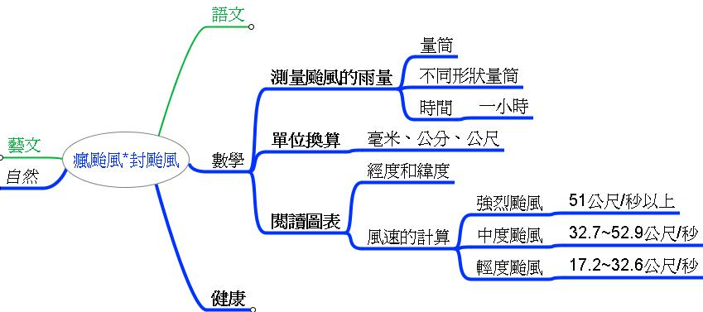
教材架構~數學

Slide 11
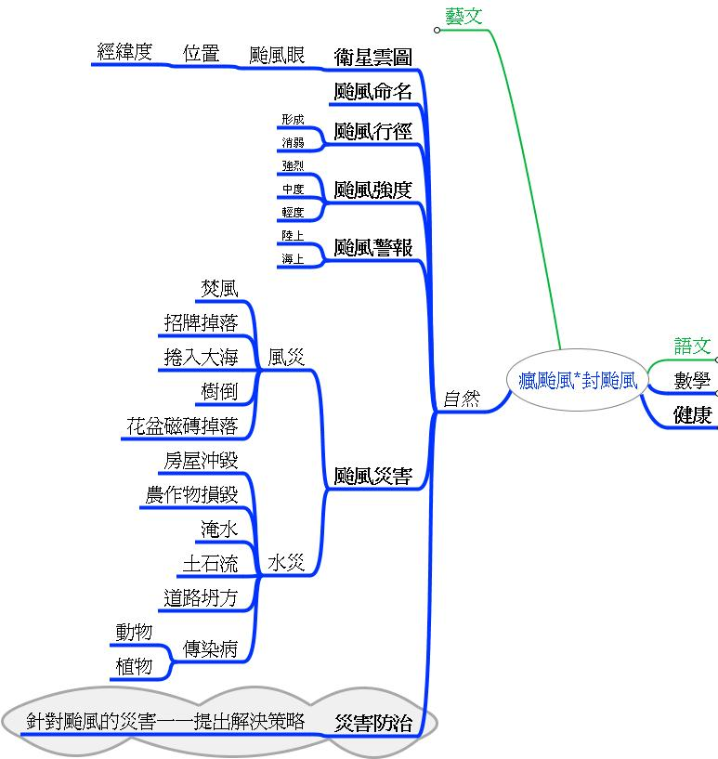
教材架構~自然

Slide 12
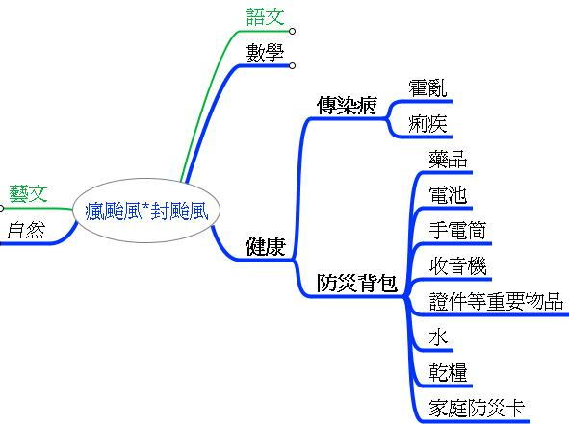
教材架構~健康

Slide 13
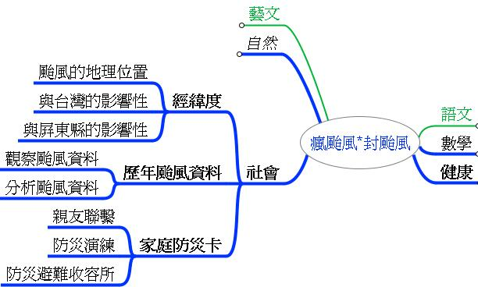
教材架構~社會

Slide 14
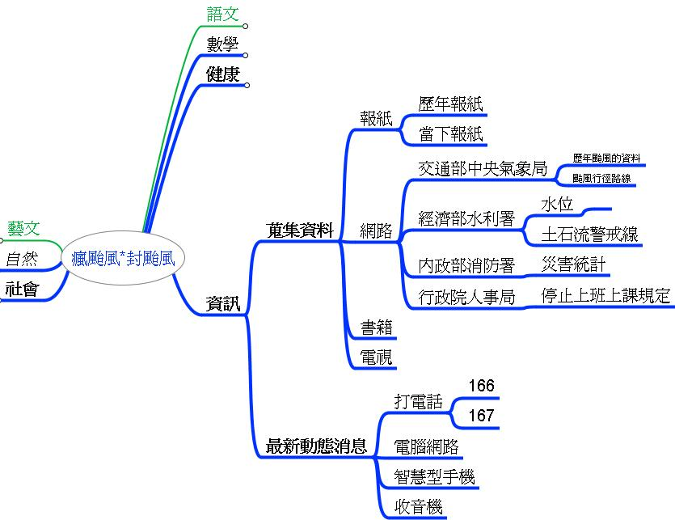
教材架構~資訊

Slide 15
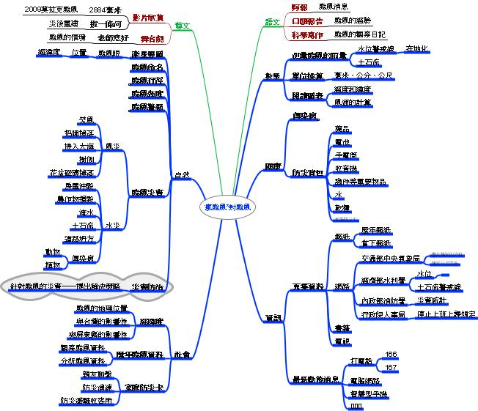
整個課程架構

Slide 16
7.教學目標
  （1）認識颱風來襲的衛星雲圖
  （2）學會觀察颱風行進的路線
  （3）了解颱風的形成與消散
  （4）知道如何蒐集颱風的相關資訊
  （5）認識颱風來襲時可能會帶來的災害
  （6）了解如何做好防颱措施

Slide 17
8.能力指標(學生必須學會的能力)
  ：
健 5-3-2-7規畫並參與改善環境危機所需的預防策略和行動。（防災背
包）
社 1-3-4-8利用地圖、數據、坐標和其它資訊，來描述和解釋地表事
象及其空間組織。（颱風之地理位置）
自 1-3-4-2-9辨識出資料的特徵及通性並作詮釋。（颱風眼、衛星雲圖）
自 2-3-4-2認識天氣圖上的高、低氣壓線、鋒面。觀察(資料搜集)一
個颱風的興衰。（颱風行徑）
自 2-4-8-7使用網際網路蒐集資料傳遞訊息。（蒐集颱風資料）
數 N-3-16能用平均速率的概念描述一個物體運動的狀態，並認識速率
的普遍單位米/秒、千米/時等，應用在生活中。（颱風強度）
數 D-3-4能報讀生活中有序資料的統計圖表。（颱風行徑）
綜 4-3-1-10認識各種災害及危險情境，並實際演練如何應對。（演練）
綜 4-3-2-9探討環境的改變與破壞可能帶來的危險，討論如何保護或
改善環境。（災害與防災策略）
資 5-3-1能找到合適的網站資源、圖書館資源，會檔案傳輸。

Slide 18
9.教師教學前準備〈備課重要〉
1.中央氣象局下載氣象動畫的影片和資料
  2.蒐集颱風的相關資料、影片或照片
3.參考教育部防災教育平台的教材與學習單
4.經濟部水利署（水位、土石流警戒線）
5.內政部消防署（災害統計）
6.行政院人事局（停止上班上課之規定）
7.九年一貫〈第二階段〉防災教育指標

Slide 19
10.活動主要流程（詳見教案教學活動）
1.由口頭發表和KWL學習單了解學生的先備經驗和基本概念
2.教師進行衛星雲圖與颱風相關知識的教學
3.學生上中央氣象局、水利署、人事局等相
關的網站搜尋歷屆颱風的相關資料
4.上網蒐尋颱風侵襲後可能產生的可怕災情
5.如何做好災前防颱措施
6.如何協助災後的重建
7.完成颱風的圖像組織（簡易心智圖）

Slide 20
11.教學之多元評量
  1.KWL學習單
  2.圖像組織（簡易心智圖）
  3.口頭發表
  4.自然與生活科技習作
  5.小組討論
  6.學習態度

Slide 21
三、教學活動
1.能力指標〈如前述〉
2.自然與生活科技的活動目標
  ◎能說出至少一個颱風來襲的衛星雲圖上
  看到的訊息
◎能說出颱風行進的路線
◎能說出颱風的形成與消散的過程
◎知道如何蒐集颱風的相關資訊
◎能和同學分享至少一種颱風來襲時可能會
帶來的災害
◎能和同學分享至少一種能做好防颱措施

Slide 22
3.九年一貫防災教育第二階段能力指標
◎防災知識：對災害的認識（警覺心）
A-1能說出災害預防與個人生命財產及身心安全的關係。
A-2能覺知災害對人及環境帶來之影響及嚴重性。
A-3能分辨不同的活動場所內可能產生不同的災害。
◎防災知識：對防災常識的瞭解
B-2能當人類不當的開發環境時，說出對自然可能產生的災害
B-5能知道災害發生時，個人應具有的應變知識。
◎防災技能：
C-1能在災害發生時做出正確的急救措施
C-5能歸納不同型態災害發生的原因提出可能的解決方法。
◎防災態度：
D-1能說出個人生活中與災害相互關係之正確防災態度。
D-2能隨時關懷災害發生的人、事、物。

Slide 23
第一節
了解學生
先備知識
1.書寫KWL學習單
2.口頭發表自己對於
颱風的經驗
教師進行衛星雲圖等專業知識的教學
口頭評量：學生上台擔任「氣象小主播」播報氣象
補充說明：
一開始教師依照
1.學生的想法
2.課程教學目標
3.教師規劃的教
學脈絡
設計出符合該班級學生的教學活動

Slide 24
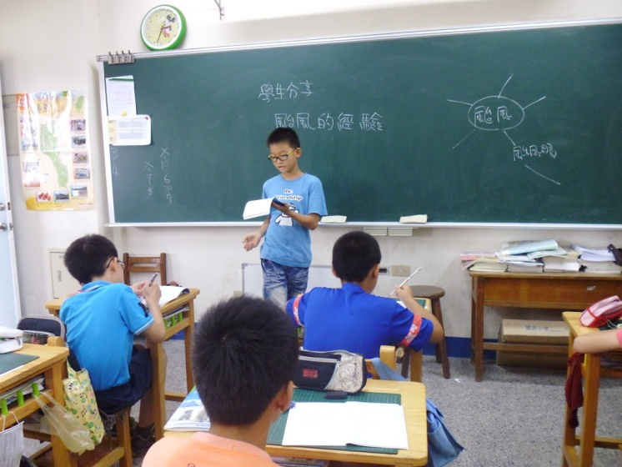
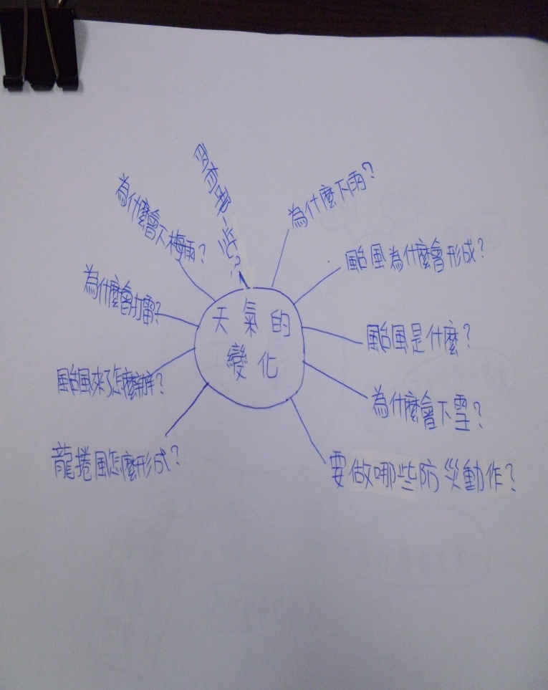
學生上台分享對颱風的
相關經驗
防災知識
對災害的認識
課程初
了解學生的先備知識
以及他們想學甚麼

Slide 25
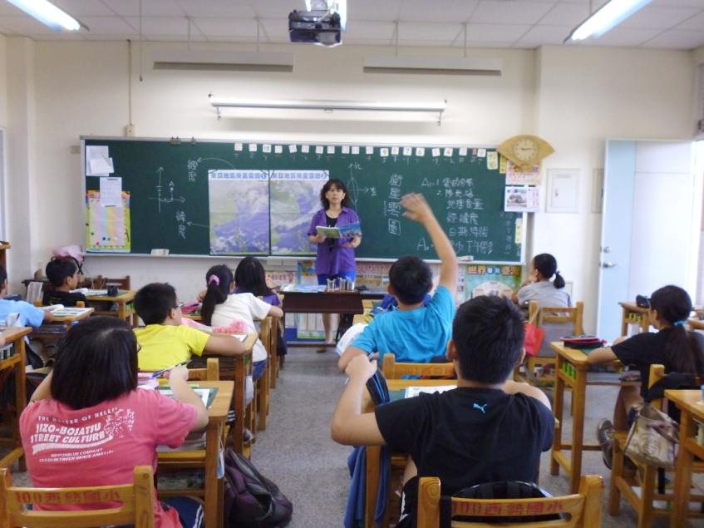
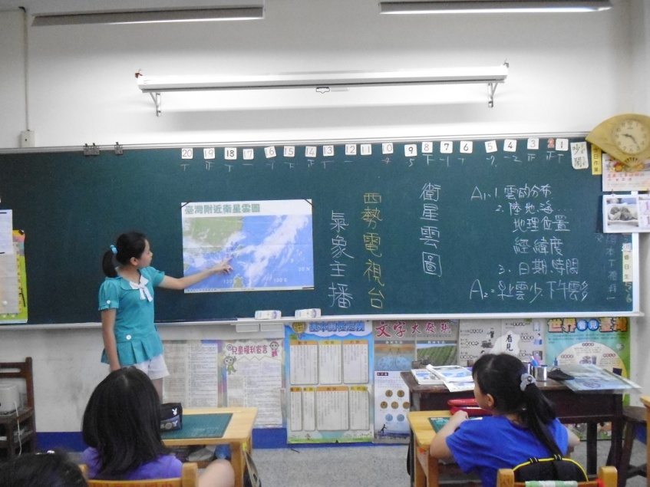
介紹
衛星雲圖
氣象小主播

Slide 26
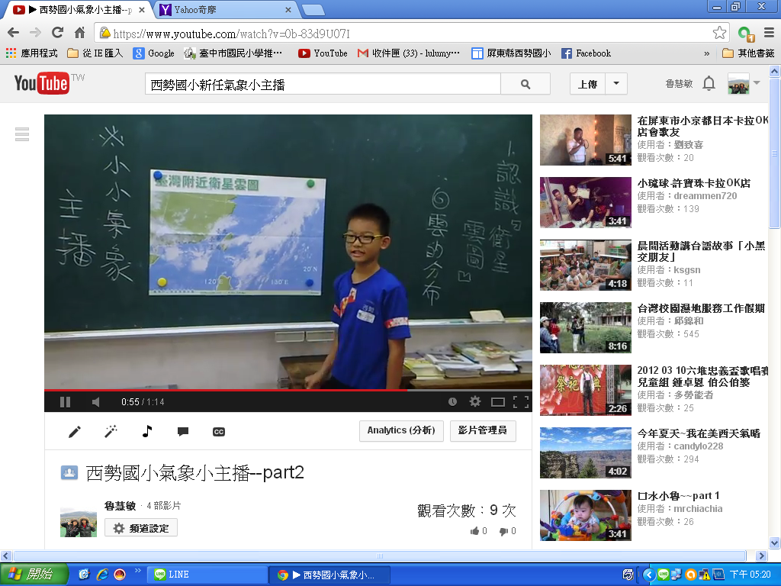
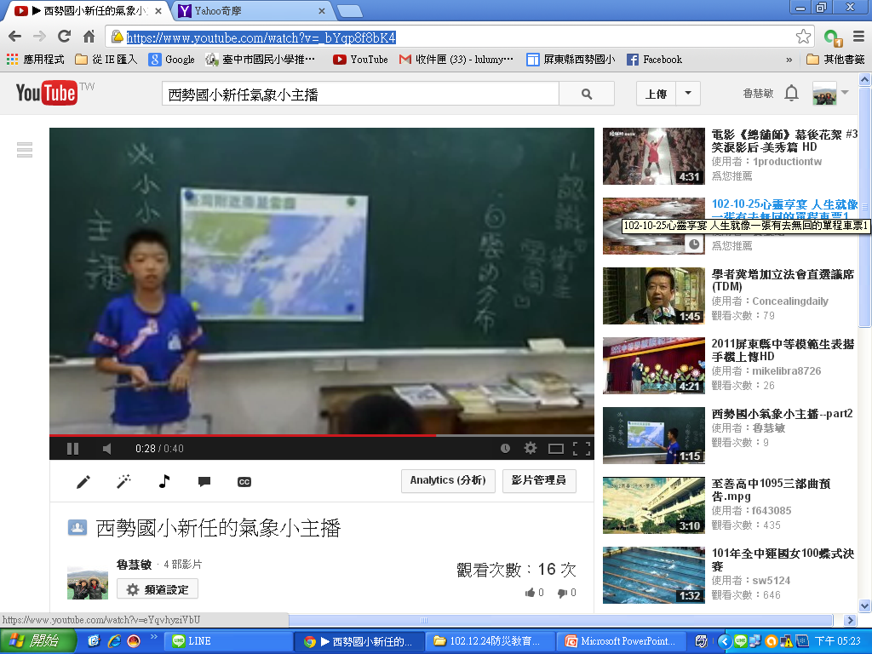
公布在學校的FB
https://www.youtube.com/watch?v=_bYqp8f8bK4

Slide 27
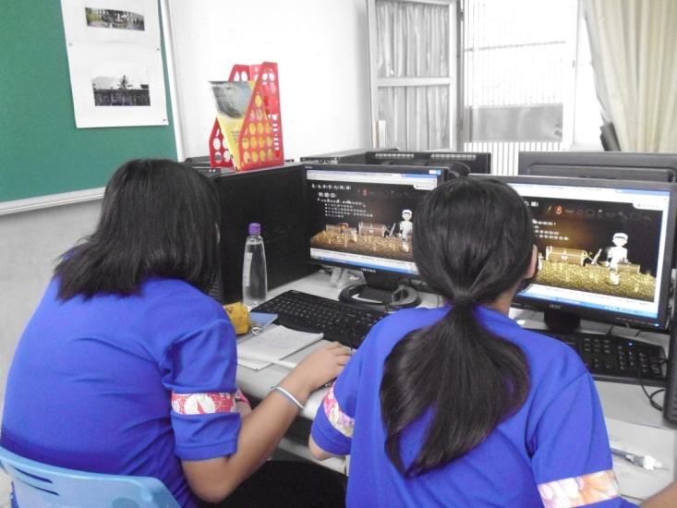
第二節
闖
關
遊
戲
補充說明：
1.結合社會科的經度和
緯度
2.結合讀報教育與語文
領域
3.電腦網路資訊的查詢
能力
颱風的衛星雲圖
颱風的位置與命名
颱風行進路線~海上陸上
颱風的形成和消散情形
中央氣象局兒童網的颱風闖關遊戲
「氣象小主播」為同學播報關於最近的颱風行進路線圖和影響範圍等
做颱風觀察日記，如2013.9.21天兔，並完成剪報，寫下心得感想。

Slide 28
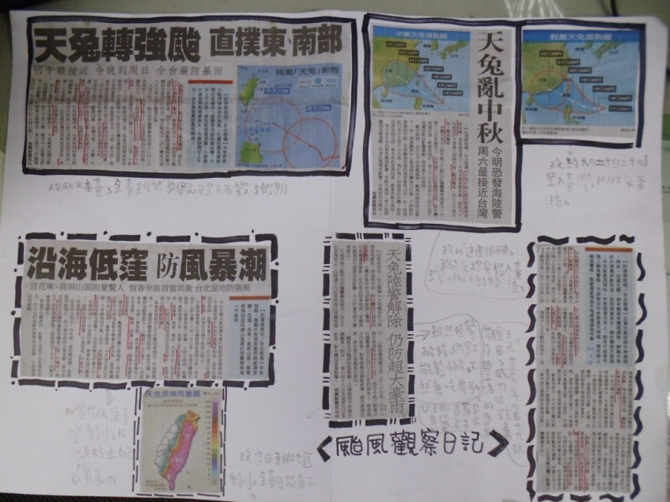
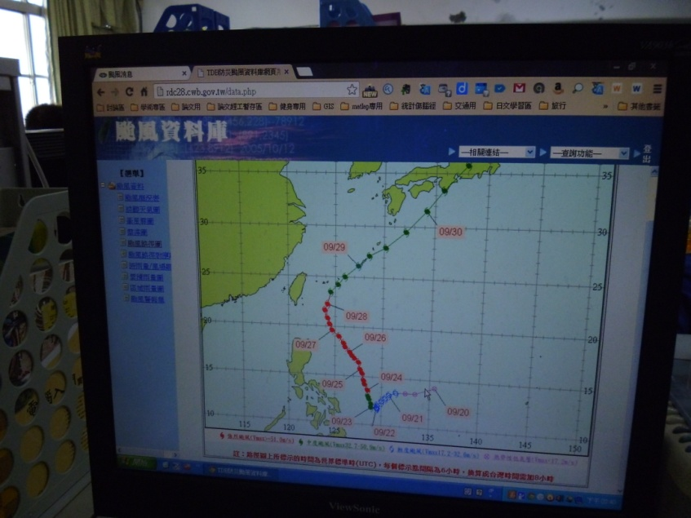
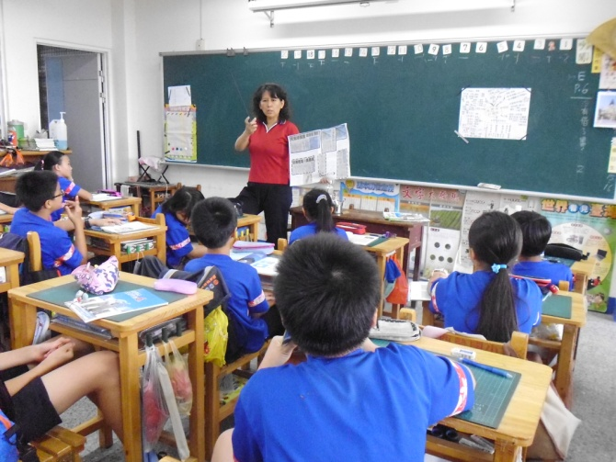
玉兔颱風剪報
颱風行徑路線
中央氣象台網
防災態度
關懷災害的人事物
颱風剪報作品分享

Slide 29
第三~四節
播放經濟部水利署製作的2884毫米之莫拉克風災的影片，了解颱風造成的嚴重災情。
口頭分享颱風產生的各種災害。
共同討論：依照颱風的強度不同（輕度、中度、強烈），可能會帶來的不同災害。
上網查詢當地雨量、水位和土石流的警戒線，並實際操作測量雨量的方法和颱風速度的計算。
補充說明：
1.結合數學知識：複習公分.毫米的單位換算和速度的計算
2.學會如何測雨量的方法
3.經濟部水利署網站http://www.wra.gov.tw/
了解水位和土石流警戒線

Slide 30
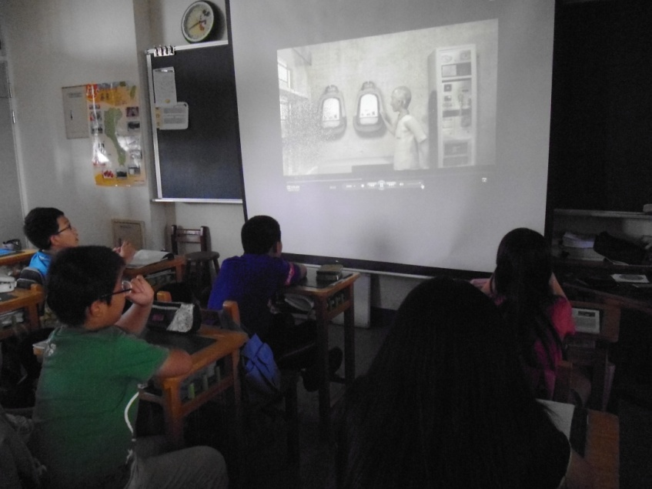
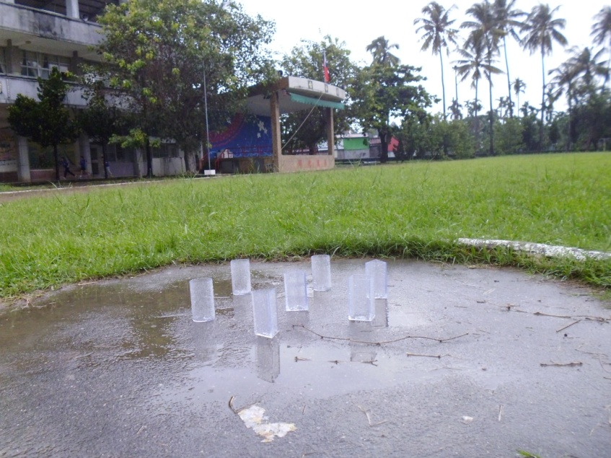
2884毫米
莫拉克風災影片
實際校園內
測量雨量
防災知識
能知道災害發生時，個人應具有的應變知識。

Slide 31
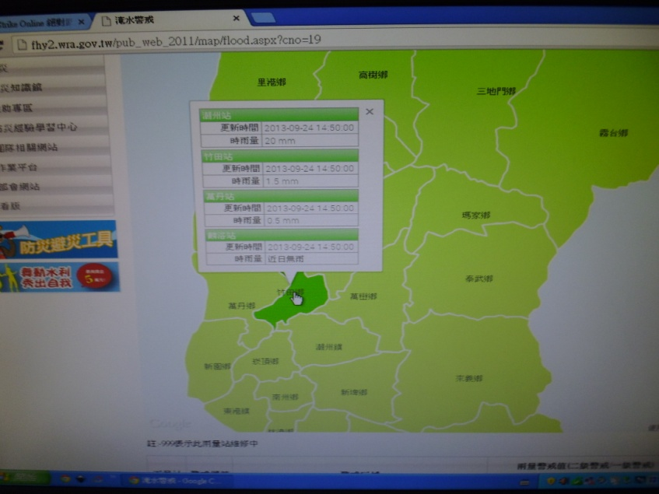
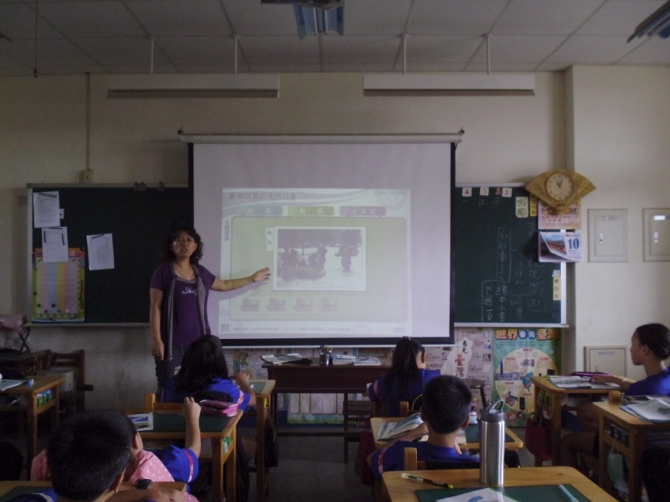
經濟部水利署網站
竹田鄉的
淹水警戒
颱風的強度不同
產生的
災害程度也不同
防災知識
能覺知災害對人及環境帶來之影響及嚴重性

Slide 32
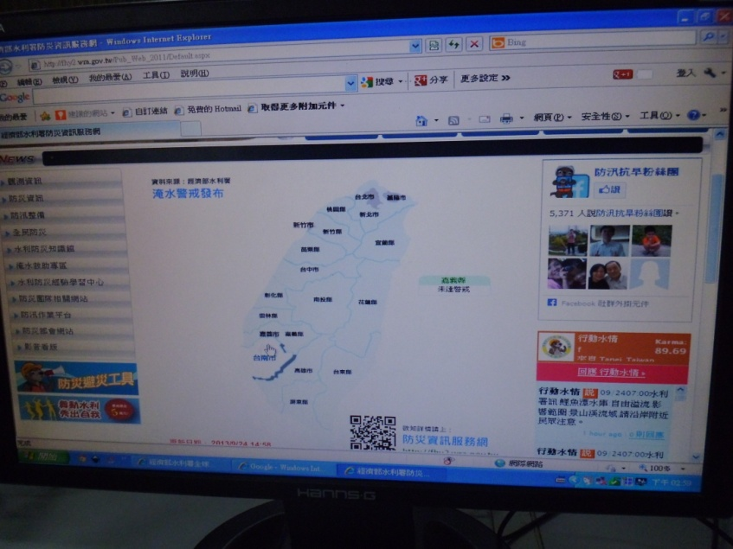
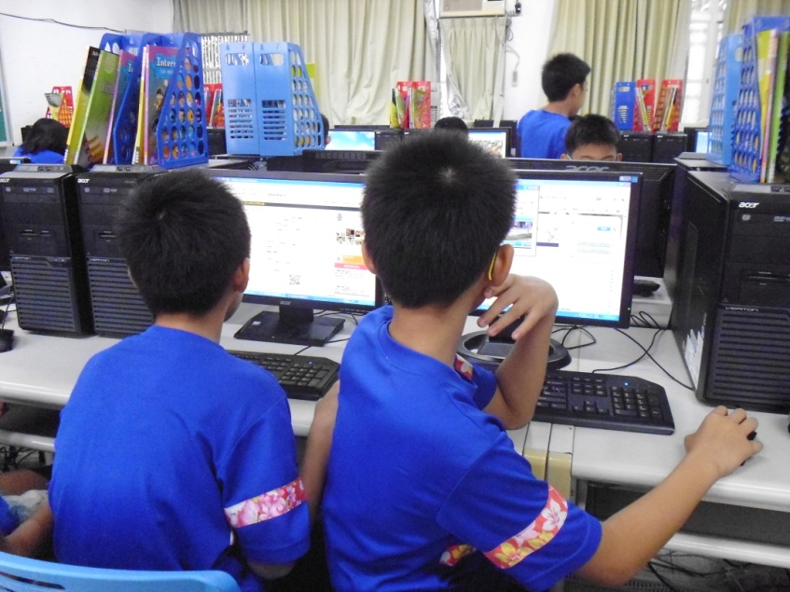
各地
淹水警戒分布
經濟部水利署

Slide 33
第五節
師生共同討論颱風帶來的災害（針對豪雨、狂風、災後重建等面向討論）。
學習如何掌握颱風的最新訊息？
學習如何得知停止上班上課的資訊？
依照災害前與災害後歸納所要培養的正確態度和具體方法。
災前偏向預防措施，災後清理家園、心靈重建與疾病預防。
家庭防災卡的運用與避難收容所說明與演練。

Slide 34
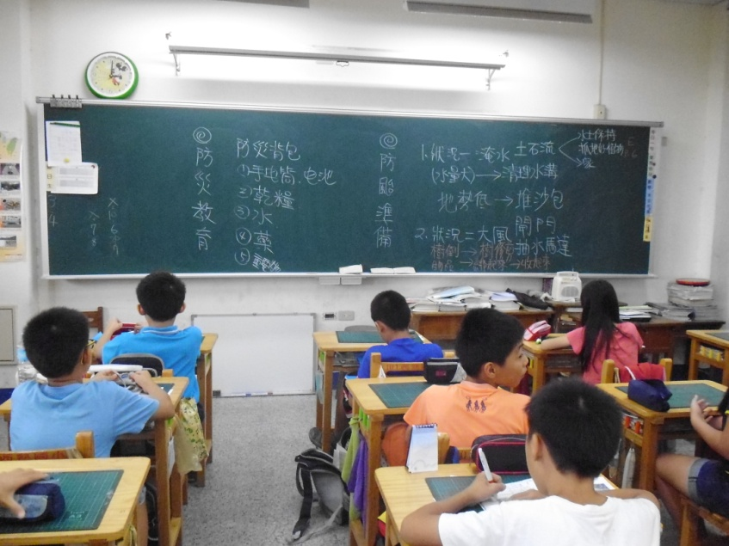
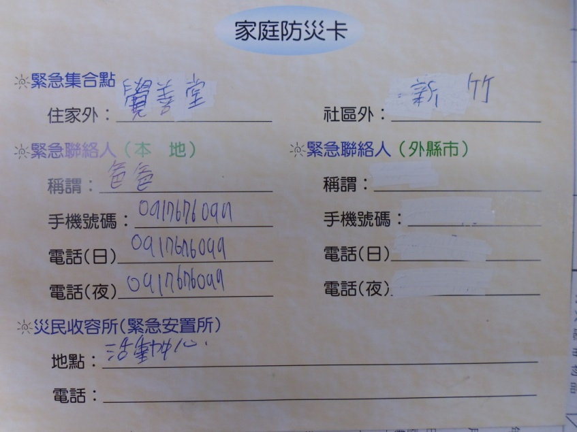
防災準備
災前災後
家庭
防災卡
。
防災技能
能歸納不同型態災害發生的原因提出可能的解決方法
防災態度
能主動關懷個人所處的環境，以便達成災害發生時及時逃生之安全目標。

Slide 35
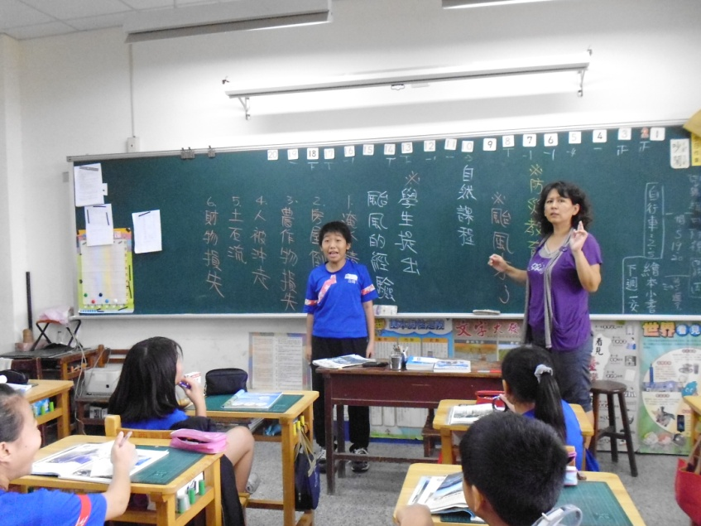
第六節
回家畫颱風為主題的圖像組織~心智圖
學生上台發表
師生共同討論：
大自然反撲的力量是很大的，我們要如何與大自然和平共處？

Slide 36
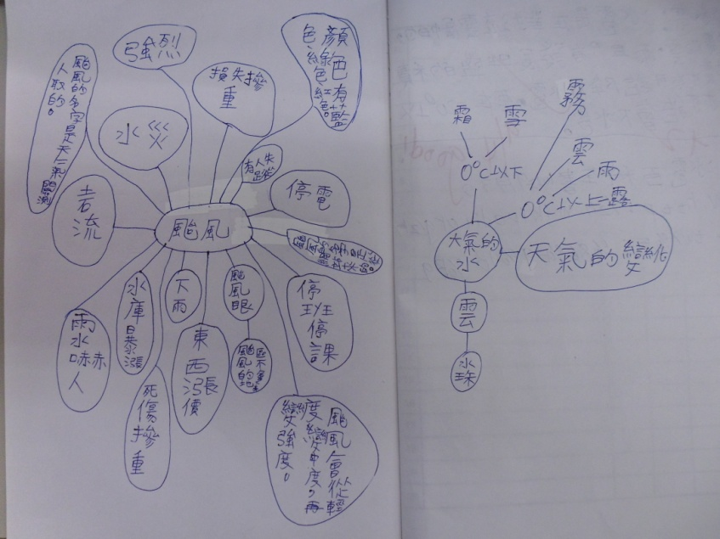
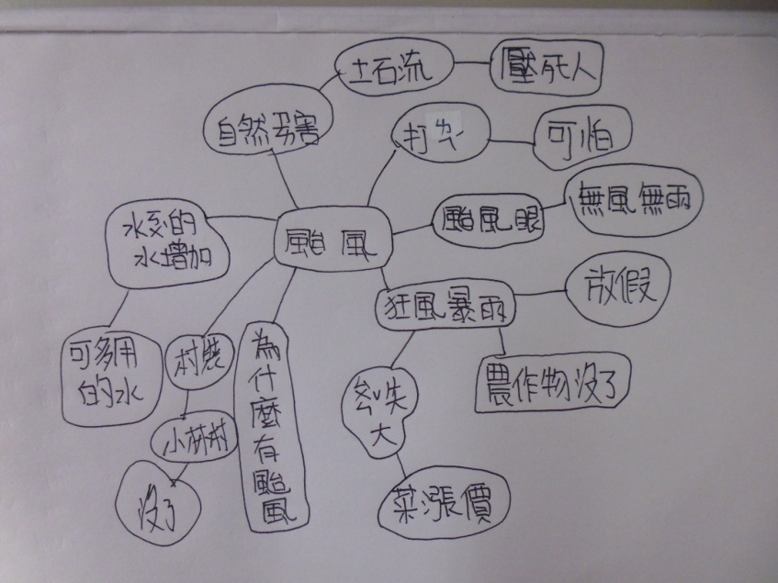
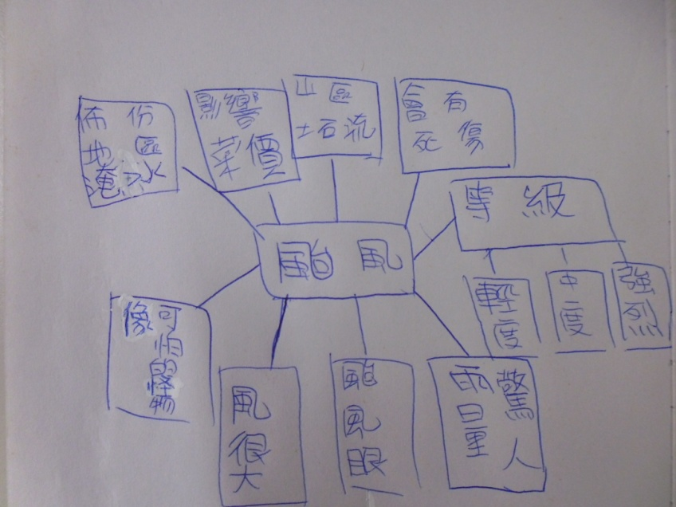
圖像組織
簡易的心智圖

Slide 37
四、試教情形
1.學生對於颱風有基本的生活經驗，但是因為
我們區域性的關係，目前常經歷的問題以淹
水居多，其他的土石流或是大型的災難都是
從電視新聞中得知，所以感觸不夠深入，也
無法體會大家應該平日要更有環保愛地球的
觀念才能讓天災造成的災害減到最低。
2.學生對颱風有基本的認識，但是科學知識
與網路搜尋資訊較弱要引導。
3.學生主動學習與探究精神仍要多訓練。
4.家庭防災卡實際操作有些困難。

Slide 38
六年級防災素養前&後測統計圖表
人
數
題號

Slide 39
教學策略1
1.KWL教學法是由Ogle（1986）於1986年創始，主要係針對提升學生學習及閱讀理解能力，是一種結構式的思考、閱讀及資料蒐集策略。
K：What do I know？（我知道些什麼？）
W：What do I want to learn？（我想學些什
麼？）
L：What have I learned？（我學過哪些東
西？）
教學者在進行教學時先採用此法以便了解學生的先備知識和經驗，以及學生想知道關於颱風的相關知識，這樣學生才會有更強的學習動機，教師依照課程目標與學生的想法設計整個教學脈絡，達到親師生三贏的教學。

Slide 40
教學策略2
1.本課程的整體設計想法來自今年暑假8/23參加泰美圖書館辦理的國小教師工作坊Design For Change：永續教育初體驗，英國校長來解密。
他是英國教育界著名的模範學校 Ashley 小學的校長喔！讓學生經由提問、分享、探究、實踐的教學活動，學到整體性的知識並與生活做連結，與大自然共存。
2.屏科大葉一隆教授提到要以孩子的在地生活經驗做連結，故融入測量雨量、淹水區和水位警戒線等部分課程。

Slide 41
省思與建議
1.關於這個單元的內容可大可小，教師要掌握教學的目標，以及掌控好教學的時間，以免影響教學進度，所以教師先前的備課就很重要。
2.自然課本的設計有時會跟自己的教學脈絡不同，教師有能力可以增修或調整成適合自己班上的教學流程。
3.設計防災教育的教案時要詳閱九年一貫三個學習階段的防災能力指標。

Slide 42
結語1
台灣的地理位置特殊，經常會面臨天然災害的威脅，像是地震、颱風、水災等天然災害。
防災教育之目的在於提昇大家對災害的認識，進而了解災前準備和緊急應變的重要，培養民眾具備良好的防災素養，強化抗災的能力，減少人民和社會的災害損失。
「防災教育」為防治災害教育，其根本的概念並非企圖控制災害發生，而是減緩災害發生或災後對人類所造成的傷害。而防災教育的目的，即是要透過教育的方法，幫助民眾養成積極的防災行為，讓人們在下次災害來時，能將災害降至最低（林秀梅，2001）。

Slide 43
結語2
多一份防災準備，少一分財產損失。
無論是天然災害或是人為災害，時時刻刻都在威脅著我們生命及財產的安全。面對隨時可能發生的災害，雖然無法完全避免，但是透過教育的方式，傳遞正確的防範措施及防災觀念，可以達到一定程度的避災效果，減輕或防止災害所造成的傷亡及損失。而災害的存在、發生過程和因應行為又與知覺有關，因此要預防發生災害、減輕其傷害，必須先從防災教育著手（黃朝恩，2000）。

Slide 44
結語3
我國教育單位也體認到防災教育的重要性，於是在民國89年教育部所公佈的九年一貫課程暫行綱要中（教育部，2000），防災教育課程已經正式納入自然與生活科技領域綱要之中，並延續至民國94年公布之正式綱要之中，顯示教育單位欲藉由新課程綱要的訂立，加強我國防災之基礎教育。
學習目標：〈第二階段〉
1.建立學生正確的防災概念及知識。
2.培養學生正面積極的防災態度與價值觀。
3.培養學生防災行動技能及處理災害的能力。

Slide 45

一起為我們的家園努力
讓全世界
看見台灣
~環境之美~人心之美

Slide 46
參考資料
1.交通部中央氣象局http://www.cwb.gov.tw/V7/index.htm
2.參考教育部防災教育平台的教材與學習單
3.經濟部水利署（水位、土石流警戒線）http://www.wra.gov.tw/
4.內政部消防署（災害統計）http://www.nfa.gov.tw/
5.行政院人事局（停止上班上課之規定）http://www.cpa.gov.tw/
6.2884毫米影片〈光碟片〉http://www.youtube.com/watch?v=9iBkURQecdE
7.莫拉克颱風全紀錄MV http://www.youtube.com/watch?v=9b6GZh3YP9M
8.電影「拔一條河」預告片
https://www.youtube.com/watch?v=XS71tr4XIS8

Slide 47

謝謝聆聽
西勢國小 魯慧敏102.12.24

